Slide 1
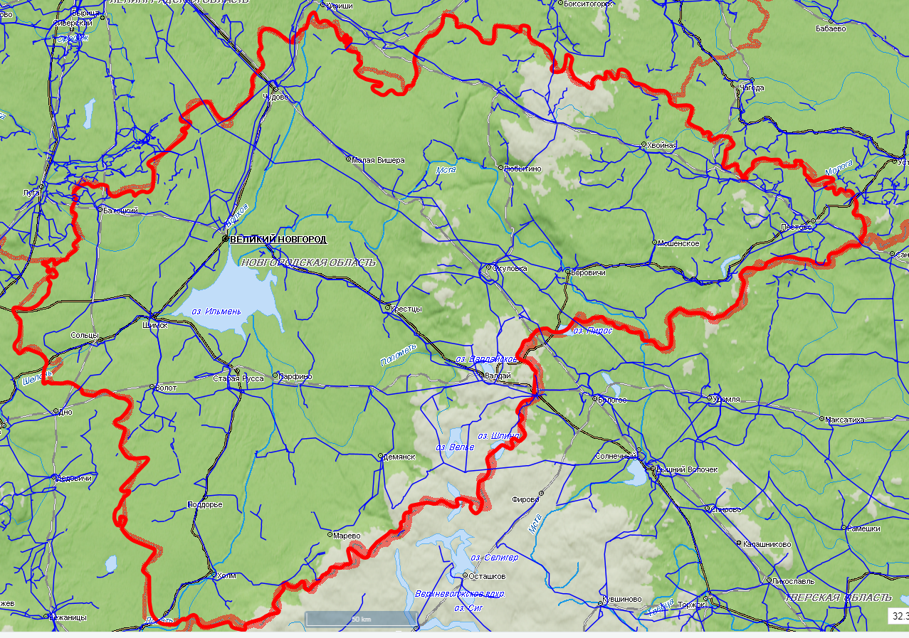
ИНФОРМАЦИОННЫЕ МАТЕРИАЛЫ СВЯЗАННЫЕ С НЕБЛАГОПРИЯТНЫМ
ЯВЛЕНИЕМ НА ТЕРРИТОРИИ НОВГОРОДСКОЙ ОБЛАСТИ
НА 11.12.2020
50%
3922/19568
50%
7687/8294
7
17
532/145
6
18
1086/252
50%
Чудовский
50%
Любытинский
7297/13720
9124/14154
4
17
848/198
4
18
50%
50%
747/145
Хвойнинский
5131/5051
6
18
16095/63287
Маловишерский
50%
8650/19829
50%
5
16
1806/518
5
17
652/192
11468/20224
50%
4
18
1037/259
Батецкий
Новгородский
987/207
2097/62492
Пестовский
662/11192
Окуловский
1488/400
3041/5952
50%
6736/10955
50%
4
18
50%
Шимский
927/184
7
17
786/219
50%
Крестецкий
Боровичский
962/239
Крестецкий
4
17
Мошенской
7
17
9184/13180
Шимский
3561/12222
4
18
50%
50%
2055/4511
50%
465/121
7634/22853
822/223
50%
6166/41498
Парфинский
4
18
Солецкий
402/127
6
18
5
17
50%
1067/259
Волотовский
1232/359
Валдайский
Условные обозначения
5
18
Старорусский
5172/9976
- прогноз нарушения ЛЭП
2178/3689
5
18
50%
1170/276
2
- количество осадков в мм за 24 ч
506/105
2610/3893
Демянский
- порывы ветра
50%
5
17
10
Поддорский
473/126
- Район
- износ электроэнергетических систем
50%
Марёвский
60%
- линии электропередач 110 кВт
3121/5056
4
17
14:00:00 09.12.2020
Исп. ЦУКС ГУ МЧС по Новгородской области АРМ № 5 Богданов ВА.
тел. 3940-0400
Использовались АИУС РСЧС, Google Earth, QGis
Масштаб 1:5 000 000
321/20
- протяженность ЛЭП/ТП (шт.)
50%
604/110
Холмский
5
17
159/10
- кол-во домов /населения
Батецкий
- муниципальное образование

Slide 2
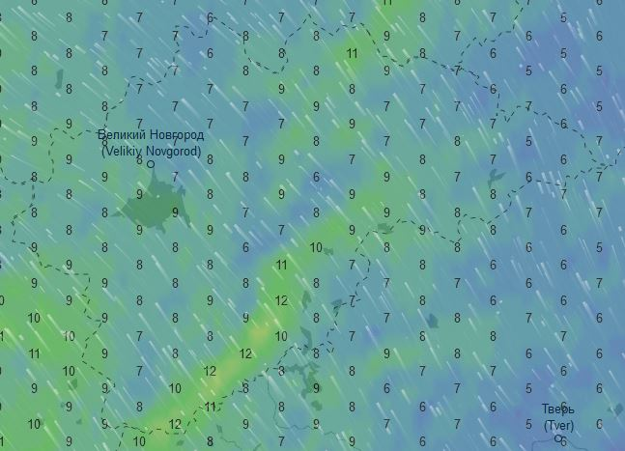
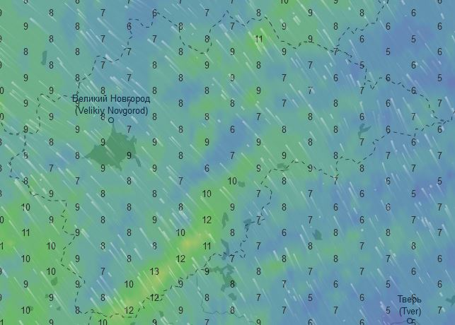
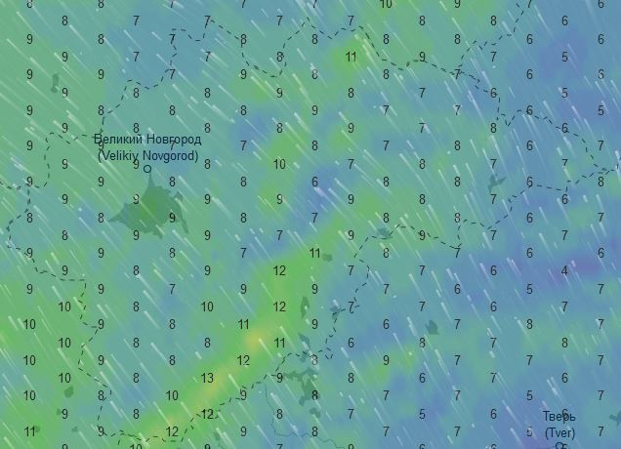
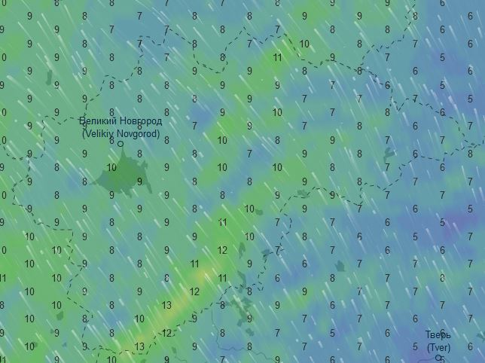
ПРОГНОЗ ВЕТРОВОЙ НАГРУЗКИ НА ТЕРРИТОРИИ НОВГОРОДСКОЙ ОБЛАСТИ
(на 11.12.2020)
16.00 (мск) 11.12.2020
17.00 (мск) 11.12.2020
Чудово
Чудово
Великий Новгород
Великий Новгород
Пестово
Пестово
Боровичи
Боровичи
Старая Русса
Старая Русса
18.00 (мск) 11.12.2020
19.00 (мск) 11.12.2020
Чудово
Чудово
Великий Новгород
Пестово
Великий Новгород
Боровичи
Боровичи
Пестово
Старая Русса
Старая Русса

Slide 3
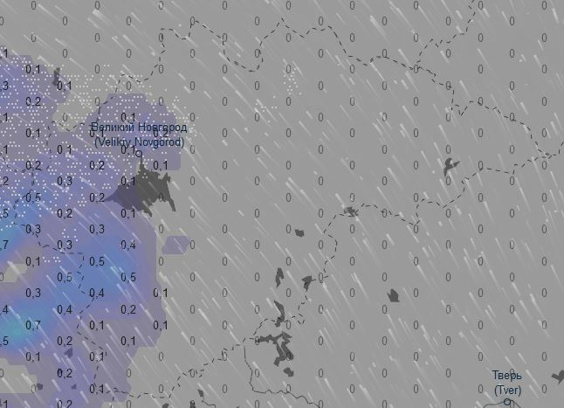
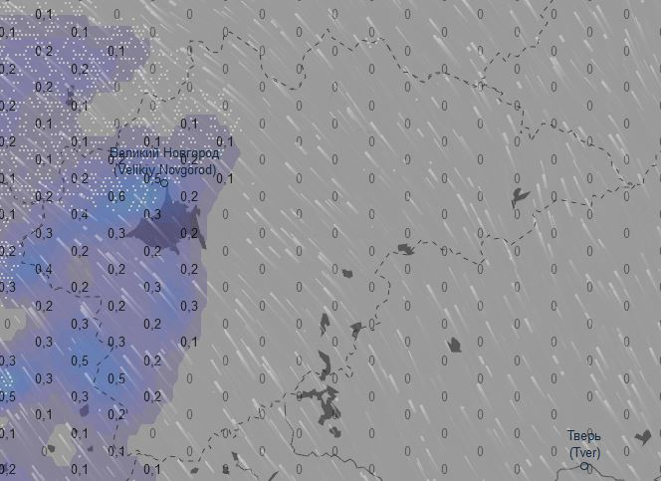
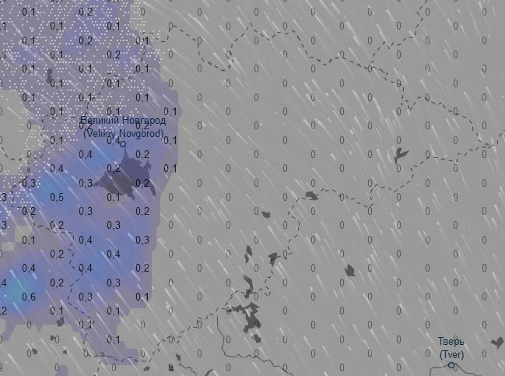
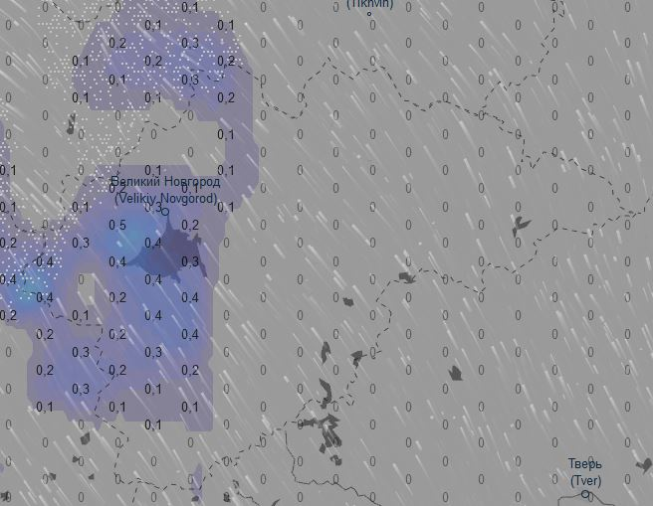
ПРОГНОЗ ВЫПАДЕНИЯ ОСАДКОВ НА ТЕРРИТОРИИ НОВГОРОДСКОЙ ОБЛАСТИ
(на 11.12.2020)
16.00 (мск) 11.12.2020
17.00 (мск) 11.12.2020
Чудово
Чудово
Великий Новгород
Великий Новгород
Боровичи
Пестово
Боровичи
Пестово
Старая Русса
Старая Русса
18.00 (мск) 11.12.2020
19.00 (мск) 11.12.2020
Чудово
Чудово
Великий Новгород
Пестово
Великий Новгород
Боровичи
Пестово
Боровичи
Старая Русса
Старая Русса

Slide 4
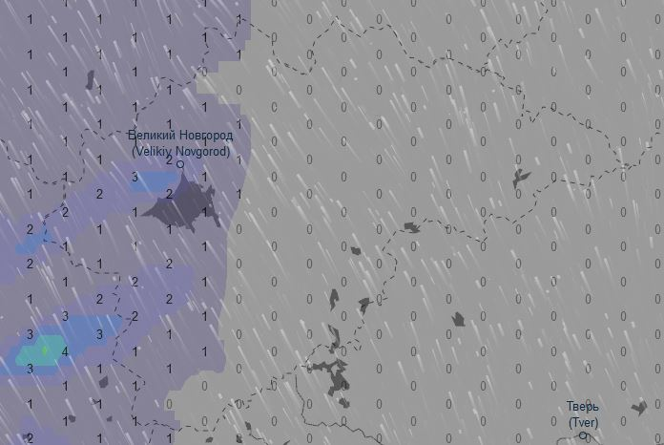
ПРОГНОЗ ВЫПАДЕНИЯ ОСАДКОВ НА ТЕРРИТОРИИ НОВГОРОДСКОЙ ОБЛАСТИ
ЗА ПЕРИОД С 03.00 11.12.2020 ДО 22.00 11.12.2020
Чудово
Великий Новгород
Пестово
Боровичи
Старая Русса

Slide 5
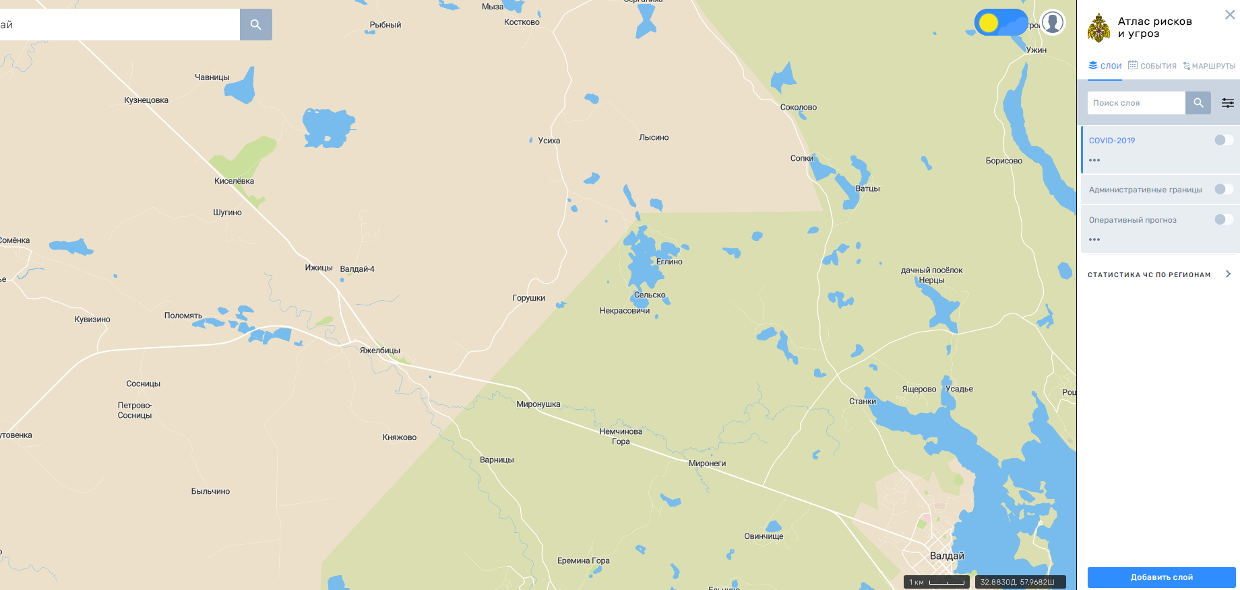
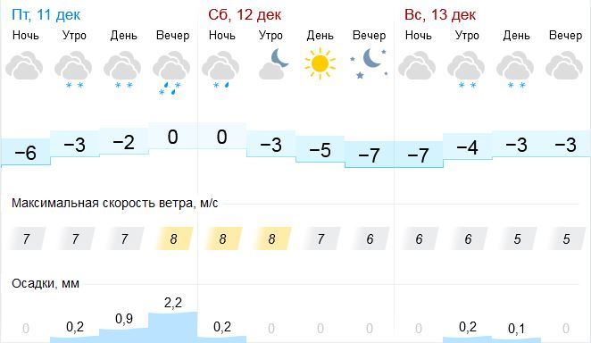
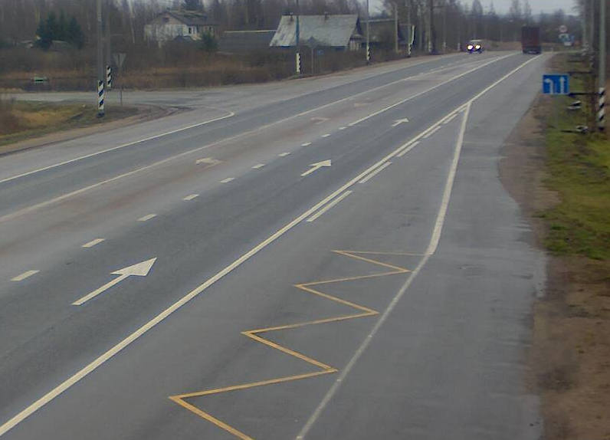
ИНФОРМАЦИОННЫЕ МАТЕРИАЛЫ ПО РИСКУ НАРУШЕНИЯ ТРАНСПОРТНОГО
СООБЩЕНИЯ, СВЯЗАННЫХ С НЕБЛАГОПРИЯТНЫМ ЯВЛЕНИЕМ НА ТЕРРИТОРИИ
ФАД М-10 В НОВГОРОДСКОЙ ОБЛАСТИ НА 11.12.2020
Прогноз метеоявлений
Трехмерная модель участка
Аварийно-опасный участок
397-413 км
(боковой ветер)
Крестцы
Отрезанные н.п.: нет
Объездная дорога: 120 км
М-10
413 км
Условные обозначения
14:00:00 09.12.2020
Исп. ЦУКС ГУ МЧС по Новгородской области АРМ № 5 Богданов ВА.
Использовались Google Earth, Атлас опасностей и рисков Масштаб 1:5 000 000
Валдай
- Участок автодороги с повышенным риском возникновения ДТП, нарушением движения
397 км
- Объездная дорога
- Населенный пункт

Slide 6
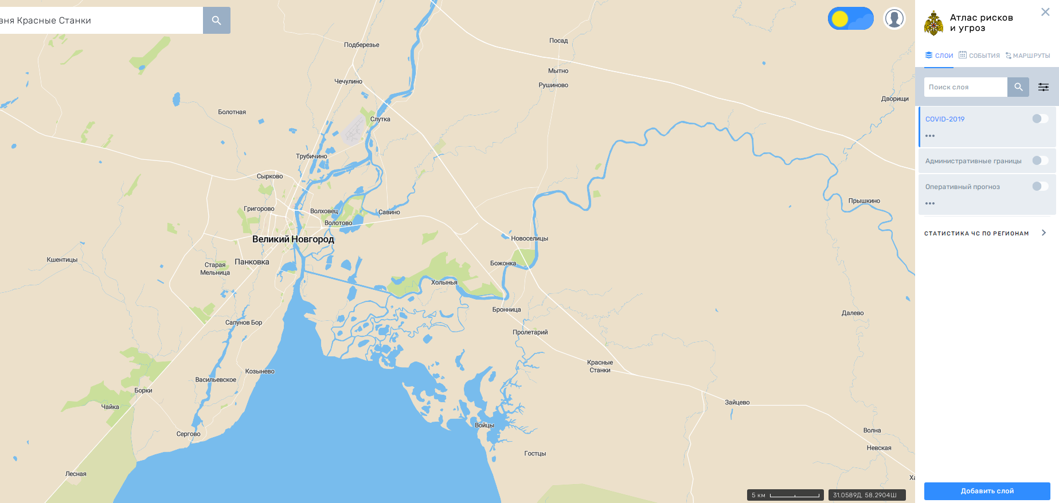
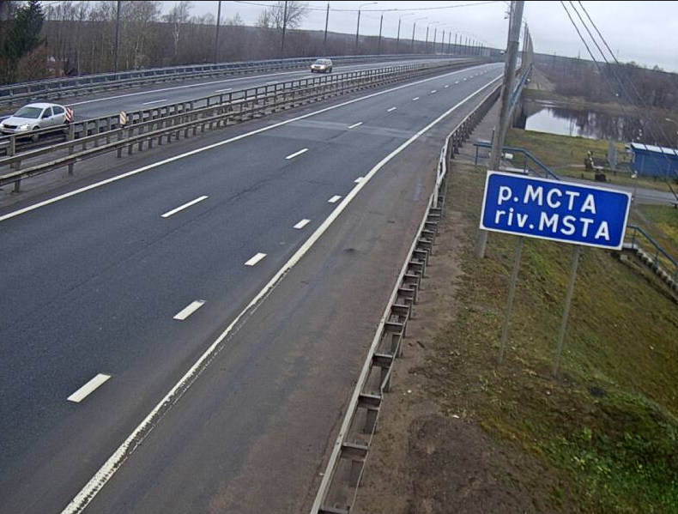
ИНФОРМАЦИОННЫЕ МАТЕРИАЛЫ ПО РИСКУ НАРУШЕНИЯ ТРАНСПОРТНОГО
СООБЩЕНИЯ, СВЯЗАННЫХ С НЕБЛАГОПРИЯТНЫМ ЯВЛЕНИЕМ НА ТЕРРИТОРИИ
ФАД М-10 В НОВГОРОДСКОЙ ОБЛАСТИ НА 11.12.2020
Прогноз метеоявлений
Трехмерная модель участка
Новгородский
Затороопасный участок
с крутыми спусками и подъемами (490-510 км)
М-10
Отрезанные н.п.: нет
Аварийно-опасный участок
наибольшая вероятность ДТП (484-490 км)
Условные обозначения
14:00:00 09.12.2020
Исп. ЦУКС ГУ МЧС по Новгородской области АРМ № 5 Богданов ВА.
тел. 3940-0400
Использовались Google Earth, Атлас опасностей и рисков Масштаб 1:5 000 000
- Участок автодороги с повышенным риском возникновения ДТП, нарушением движения
- Объездная дорога
- Населенный пункт

